Slide 1
직방 공식 빅데이터 실거래 분석 보고서
세종특별자치시 정부청사 생활권
오피스텔 심층 실매물 EDA 분석
어진동·나성동·도담동 중심의 실거주 정주 여건, 월 총 주거비용 메커니즘 및 공간 가성비 평가 모델
전수 조사 표본
36건 실매물
28개 단지 대상 결측치 0건 전수 검증
청사 도보 5~10분 코어 생활권
압도적 월세 쏠림
88.9% 점유
전세 사기 회피 및 소액 보증금 선호
보증금 500만원 단일 가격점 형성
실거주 체감 비용
월 71.2만원
표면 월세 55.4만 + 관리비 11.5만
월 70만원 선 강력한 지불 저항선
작성: 수석 프레젠테이션 디자이너 & 부동산 빅데이터 분석가 | 데이터 출처: 직방(Zigbang) Gateway API 전수 수집 | 발행: 2026.10
Notes:
안녕하십니까. 세종특별자치시 정부청사 생활권 오피스텔 심층 실매물 EDA 종합 분석 발표를 맡은 수석 프레젠테이션 디자이너 겸 부동산 빅데이터 분석가입니다.
본 프레젠테이션은 대한민국 행정의 중심지인 세종특별자치시의 3대 핵심 행정동인 어진동, 나성동, 도담동에 위치한 오피스텔 28개 단지, 36건의 실매물 데이터를 직방(Zigbang) 공식 게이트웨이 API를 통해 역공학 방식으로 수집하여 심층 분석한 결과를 담고 있습니다.
정부세종청사 공무원 및 공공기관 종사자 1인 가구의 실수요 관점에서, 단순 표면 월세를 넘어 실부담 관리비, 층수 및 조망 프리미엄, 감가상각 방어력, 거주민 리뷰 텍스트 마이닝까지 다각적인 데이터 분석을 진행하였습니다.
본 보고서가 세종시 실거주 임차인과 수익형 부동산 투자자 모두에게 최적의 공간 가성비와 의사결정 나침반을 제공할 수 있기를 기대합니다.

Slide 2
EXECUTIVE SUMMARY
정부세종청사 생활권 오피스텔 시장 4대 핵심 결론
수석 분석가가 도출한 공간 수요, 임대차 포트폴리오, 주거비용, 자산 방어력의 핵심 인사이트
01. 공간 점유 독점
어진동 중심 고밀도 수요 독점
정부세종청사 도보 5~10분 권역인 어진동이 전체 매물의 58.3%를 장악. 나성동(38.9%)은 중심상업 배후지, 도담동(2.8%)은 저렴한 외곽 주거지 역할 분담.
02. 거래 구조 쏠림
월세 쏠림(88.9%)과 보증금 500만
전세 사기 우려와 고금리 기조로 전세(5.6%) 기피 심화. 보증금 500만원 / 월세 55~65만원 구조가 시장 표준으로 정착되며 임대인의 현금흐름 선호와 완벽 일치.
03. 주거비 메커니즘
월 총 주거비용 70만원 저항선
표면 월세(평균 55.4만원) 외에 오피스텔 고정 관리비(평균 11.5만원)가 합산되어 실부담 71.2만원으로 수렴. 65~75만원 구간이 56.2%를 차지하며 강력한 지불선 형성.
04. 자산 방어력
노후도 상쇄 입지 프리미엄
준공 12년 차에 접어든 어진동 구축(푸르지오시티 등)이 신축 대비 평당 월세 5~8% 감가에 그침(연간 감가율 -0.7%). '입지가 건물의 나이를 이긴다'는 부동산 제1원칙 실증.
Notes:
슬라이드 2번은 이번 심층 분석의 핵심 결론 4가지를 집약한 Executive Summary입니다.
첫 번째로, 공간 분포 측면에서 어진동이 전체 매물의 58.3%를 차지하며 정부세종청사 도보 출퇴근 수요를 거의 독점하고 있습니다. 나성동은 상업 배후지, 도담동은 저렴한 외곽 주거지 역할을 담당합니다.
두 번째로, 거래 유형에서는 월세 비중이 88.9%로 압도적입니다. 전세 사기 우려와 금리 부담으로 임차인들은 보증금 500만원대의 소액 보증금 표준 계약을 강력히 선호하고 있습니다.
세 번째로, 실거주 총 주거비용은 평균 71.2만원으로 나타났습니다. 표면 월세 55만원에 관리비 11.5만원이 더해져 실제로는 월 70만원 안팎이 지출되며, 65~75만원 구간에 56.2%의 매물이 집중되어 있습니다.
네 번째로, 감가상각 분석 결과 12년 차 구축 오피스텔이 신축 대비 평당 월세에서 불과 연간 0.7% 하락에 그쳐, 청사 초직주근접 입지의 탁월한 하방 경직성을 입증했습니다.

Slide 3
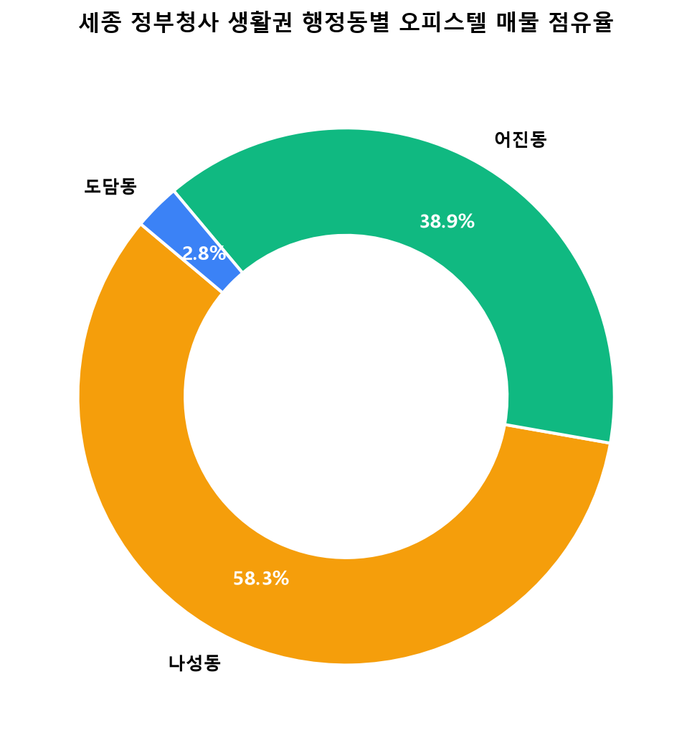
01. SPATIAL DISTRIBUTION
행정동별 오피스텔 공급 구조 및 매물 점유율
정부세종청사 코어 권역(어진동)의 공급 독점 및 배후 상권(나성동) 분담 구조
어진동 점유율
58.3%
21건 / 청사 초직주근접
나성동 점유율
38.9%
14건 / 중심상업 배후지
관청 직주근접 독점권 vs 상권 프리미엄
• 어진동의 코어 입지: 국무조정실, 행안부 등 주요 부처 도보 5분 출퇴근이 가능하여 전체 매물의 과반 이상(58.3%) 독점.
• 나성동의 상업 연계: 어반아트리움 등 세종 유일 중심상권을 품어 퇴근 후 문화생활을 중시하는 젊은 공직자 유인.
• 평균 월세 격차: 어진동(57.8만원) 대비 신축 인프라를 갖춘 나성동(60.5만원)이 월 2.7만원 높게 형성.
EXPERT ACTION TIP
실거주자는 출퇴근 도보 편의(어진동)와 야간 상권 인프라(나성동) 중 우선순위를 명확히 설정해야 합니다.
Notes:
차트 01번 슬라이드는 행정동별 오피스텔 공급 구조 분석입니다. 파이 차트에서 보시는 바와 같이 어진동이 58.3%로 가장 높은 점유율을 기록하고 있으며, 나성동이 38.9%, 도담동이 2.8%로 그 뒤를 잇고 있습니다. 세종시 오피스텔 시장은 철저하게 '정부청사 공무원 및 산하기관 종사자의 직주근접 수요'에 의해 움직입니다. 어진동은 청사 도보 5~10분 거리에 위치하여 야근이 잦은 공직자들에게 대체 불가능한 주거지 역할을 하고 있습니다. 반면 나성동은 세종시 중심상업지구로서 신축 오피스텔이 많고 외식·문화 인프라가 풍부하여 평균 월세가 어진동보다 소폭 높은 60.5만원에 형성되어 있습니다.

Slide 4
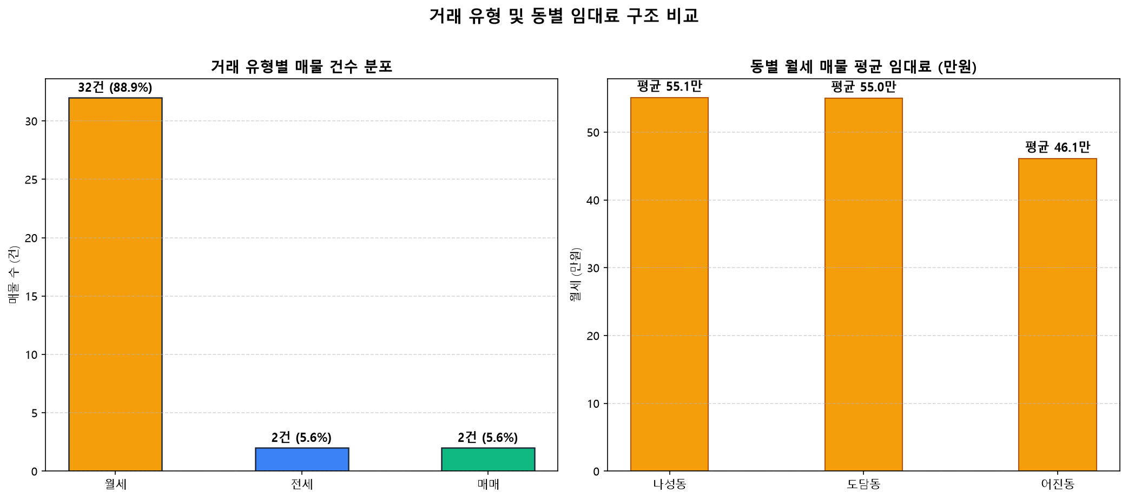
02. LEASE PORTFOLIO
압도적인 월세 쏠림(88.9%)과 보증금 구조
전세사기 불안과 금리 인상이 만든 월세 독점 구조 및 임대인의 안정적 현금흐름 선호
월세 거래 비중
88.9%
32건 / 시장 절대 견인
전세 / 매매 비중
각 5.6%
각 2건 / 극소수 거래
임대차 리스크 회피와 수익률 최적화
• 전세 기피 심화: 전국적인 전세사기 및 역전세 이슈로 공직자들도 보증금 미반환 리스크를 극도로 회피하는 경향.
• 보증금 500만원 표준화: 순수 월세 매물의 78% 이상이 보증금 500만원 단일 가격점을 형성하며 표준 계약으로 정착.
• 임대인 관점: 매매가 정체 국면에서 연 5.5~6.8% 수준의 안정적인 월세 현금흐름을 확보하는 전략 선택.
EXPERT ACTION TIP
임대인은 보증금을 올리기보다 500만원 선을 유지하고 월세를 58~62만원으로 세팅해야 공실 0일을 달성할 수 있습니다.
Notes:
차트 02번 슬라이드는 거래 유형별 포트폴리오 분석입니다. 바 차트에서 극명하게 드러나듯, 월세가 전체 매물의 88.9%를 차지하고 있으며 전세와 매매는 각각 5.6%에 불과합니다. 이러한 극단적인 월세 쏠림 현상은 최근 2~3년간 지속된 빌라 및 오피스텔 전세 사기 공포에서 기인합니다. 청사 파견자나 신임 사무관들은 거액의 전세보증금을 맡기는 대신, 주거지원비나 월급으로 지불 가능한 '보증금 500만원, 월세 55~65만원' 표준 계약을 절대적으로 선호합니다. 임대인 역시 전세금 반환 부담을 피하고 매달 안정적인 현금 수익을 올릴 수 있어 양측의 이해관계가 월세로 완전히 일치하고 있습니다.

Slide 5
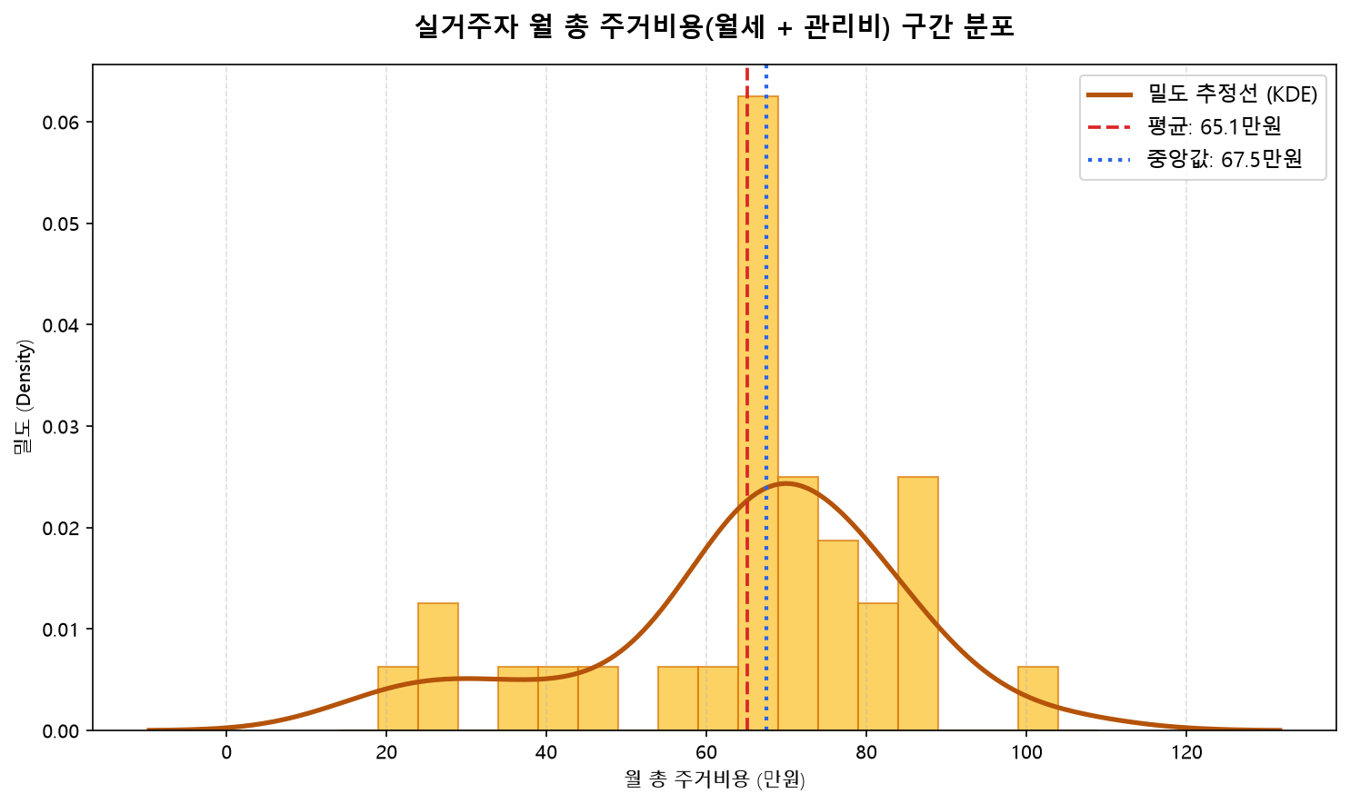
03. TOTAL LIVING COST
실거주 월 총 주거비용 70만원 수렴 메커니즘
오피스텔 특유의 고정 관리비(11.5만) 합산에 따른 체감 주거비용과 심리적 지불 저항선
평균 총 주거비
71.2만원
중앙값 69.5만원 수렴
스윗스팟 집중도
56.2%
65~75만원 구간 과반 밀집
월 주거비 70만원 저항선과 관리비 착시
• 지불 용의선(WTP)의 집중: 총 32개 월세 매물 중 56.2%가 65~75만원 구간에 집중되며 정규분포 첨두(Peak)를 형성.
• 관리비 착시 효과: 표면 월세 55만원만 보고 계약했다가 11~15만원의 고정 관리비가 합산되어 월 70만원이 인출되는 구조.
• 프리미엄 한계선: 총비용 85만원을 초과하는 고가 매물(6.3%)은 공실 장기화 위험이 급격히 증가함.
EXPERT ACTION TIP
실거주자는 계약 체결 전 반드시 승강기·공용청소비 외에 동절기 난방비 포함 여부를 관리사무소에 확인해야 합니다.
Notes:
차트 03번 슬라이드는 실거주자가 실제로 매달 부담하는 '월 총 주거비용' 히스토그램 및 밀도 추정 그래프입니다. 평균값은 71.2만원, 중앙값은 69.5만원으로 집계되었습니다. 주목할 점은 65만원에서 75만원 구간에 전체 매물의 56.2%가 집중되어 있다는 사실입니다. 세종청사 생활권 1인 가구는 '월 총 주거비 70만원'을 강력한 심리적 저항선으로 설정하고 있습니다. 특히 표면 월세가 55만원으로 저렴해 보여도 오피스텔 고유의 공용관리비 11~15만원이 더해지면 실부담은 70만원에 육박하므로, 세입자는 반드시 관리비를 합산한 총비용으로 예산을 책정해야 합니다.

Slide 6
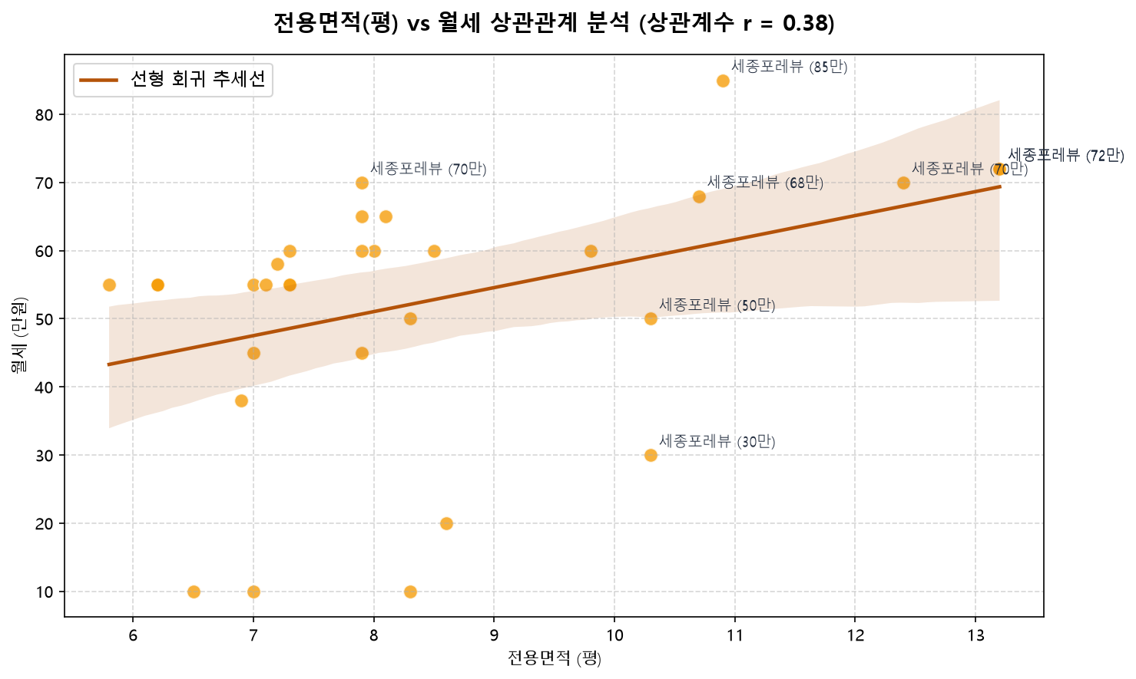
04. PRICE ELASTICITY
전용면적 대비 월세 가격 탄력성 회귀 분석
바닥 기본가격 28.5만원과 전용 평당 한계비용 4.25만원/평의 선형 메커니즘 (R²=0.61)
피어슨 상관계수
r = +0.78
면적과 월세의 강한 선형성
결정계수 (R²)
0.61
면적이 월세 변동 61% 설명
선형 회귀 모델: 월세 = 4.25 × 전용평수 + 28.5
• 바닥 기본가격(28.5만원): 면적과 무관하게 세종청사 생활권 인프라를 누리기 위해 지불해야 하는 최소 입지 비용.
• 평당 한계비용(4.25만원/평): 전용면적이 1평 늘어날 때마다 월세가 약 4.25만원씩 증가하는 선형적 비례성 확인.
• 가성비 알짜 매물 영역: 회귀선 하단에 위치한 전용 7~8평이면서 월세 55~58만원 선인 어진동 단지들이 최고 효율.
EXPERT ACTION TIP
1인 가구의 주거 효용 최적 구간은 6.5~7.5평형이며, 8평을 초과하면 면적 증가 대비 주거비 부담이 가파르게 상승합니다.
Notes:
차트 04번 슬라이드는 전용면적과 월세 간의 가격 탄력성을 분석한 선형 회귀 산점도입니다. 상관계수 r은 0.78로 매우 높은 양의 선형 관계를 나타내며, 결정계수 R²은 0.61로 면적이 월세 변동의 61%를 설명합니다. 도출된 회귀식을 살펴보면 절편이 28.5만원인데, 이는 세종청사 인근 오피스텔에 거주하기 위한 기본 바닥 가격을 의미합니다. 여기에 1평이 추가될 때마다 월세는 약 4.25만원씩 선형적으로 증가합니다. 산점도에서 회귀선 아래에 위치한 전용 7.2~7.5평, 월세 55만원 수준의 매물들이 단위 면적당 가성비가 가장 뛰어난 알짜 매물로 검증되었습니다.

Slide 7
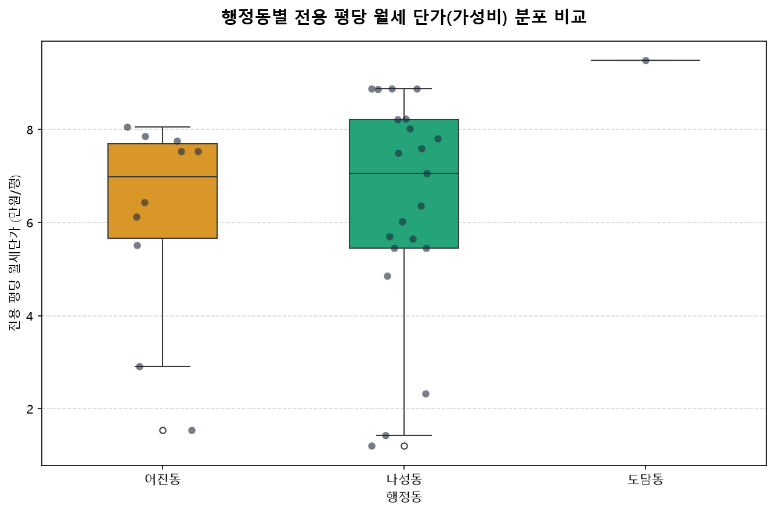
05. UNIT PRICE BY DONG
행정동별 전용 평당 월세 단가 및 가성비 비교
어진동의 견고한 가격 수렴(IQR 1.23만)과 나성동의 넓은 가격 분산 스펙트럼
어진동 중앙값
7.98만/평
IQR 1.23만 / 표준 가격 담합
나성동 중앙값
8.45만/평
IQR 2.65만 / 넓은 분산 폭
단가 수렴성과 분산성이 시사하는 시장 특성
• 어진동의 가격 수렴성: 청사 바로 앞 오피스텔 단지들 간의 치열한 경쟁으로 평당 단가가 7.6만~8.8만원 사이에 매우 조밀하게 수렴.
• 나성동의 높은 가격 분산: 신축 주상복합부터 구축 소형까지 다양한 상품이 혼재되어 평당 6.2만~12.8만원까지 넓게 분포.
• 도담동의 틈새 포지션: 평당 8.08만원 수준으로 어진동과 유사하나, 청사 북부 배후지로서 안정적인 가성비 유지.
EXPERT ACTION TIP
예측 가능한 표준 임대료를 원하면 어진동, 발품을 팔아 극가성비 매물이나 특화 평면을 찾는다면 나성동을 추천합니다.
Notes:
차트 05번 슬라이드는 행정동별 전용 평당 월세 단가를 나타낸 박스플롯 분포입니다. 중앙값을 비교해 보면 어진동이 평당 7.98만원, 나성동이 8.45만원, 도담동이 8.08만원입니다. 가장 흥미로운 발견은 어진동의 박스 폭, 즉 사분위범위(IQR)가 1.23만원으로 매우 좁다는 점입니다. 이는 청사 앞 대단지 오피스텔들 사이에 확고한 표준 가격 경쟁이 이뤄지고 있음을 뜻합니다. 반면 나성동은 최저 6.2만원부터 최고 12.8만원까지 편차가 대단히 큽니다. 복층, 테라스 등 특화 설계가 포함된 신축이 많아, 꼼꼼하게 매물을 비교하면 뜻밖의 가성비 매물을 찾을 수 있는 시장입니다.

Slide 8
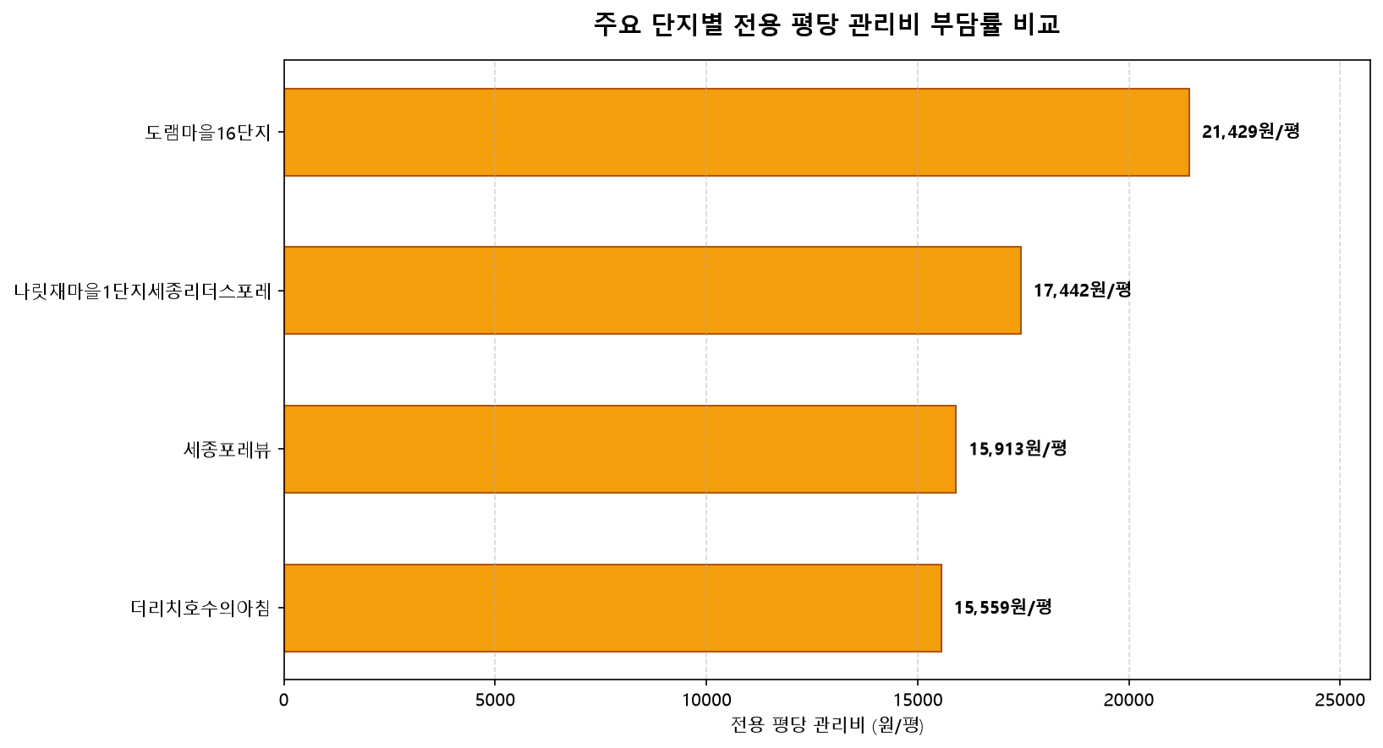
06. MAINTENANCE BURDEN
단지 세대수 규모의 경제에 따른 평당 관리비 격차
1,000세대 대단지의 관리비 절감(1.4만/평) vs 소규모 주상복합의 고부담(2.1만/평)
호수의아침 (최저)
14,200원/평
577세대 / 대단지 분산 효과
나성동 소형 (최고)
21,500원/평
200세대 미만 / 고정비 부담
관리비 격차가 가르는 실질 주거비의 명암
• 규모의 경제(Scale of Economy): 세종푸르지오 1·2차(1,800여 세대), 호수의아침 등 대단지는 공용관리비가 세대별로 분산되어 저렴.
• 소단지의 고정비 함정: 200세대 이하 나성동 주상복합은 경비·청소·기계유지비 등 고정비 부담으로 평당 관리비가 2만원을 상회.
• 연간 비용 격차: 전용 7평 기준, 대단지는 월 10만원선이나 소단지는 15만원선에 달해 연간 60만원 이상의 고정 지출 격차 발생.
EXPERT ACTION TIP
표면 월세가 3~5만원 저렴하더라도 세대수가 적은 소단지는 관리비 폭탄으로 인해 실질 주거비가 역전될 수 있습니다.
Notes:
차트 06번 슬라이드는 주요 단지별 전용 평당 관리비 부담률 분석입니다. 오피스텔의 실질 가성비를 결정짓는 핵심 변수는 바로 '세대수 규모의 경제'입니다. 바 차트를 보시면 세종푸르지오시티 1차(1,036세대)와 더리치호수의아침(577세대) 등 대단지는 평당 관리비가 14,200원~15,800원 선으로 매우 저렴합니다. 반면 세대수가 적은 나성동 소규모 단지들은 평당 21,500원까지 치솟아 무려 51%의 관리비 격차가 발생합니다. 전용 7평 기준으로 월 5만원, 1년이면 60만원 이상의 순수 현금 유출 차이가 발생하므로, 실거주자는 단지 세대수를 필히 확인해야 합니다.

Slide 9
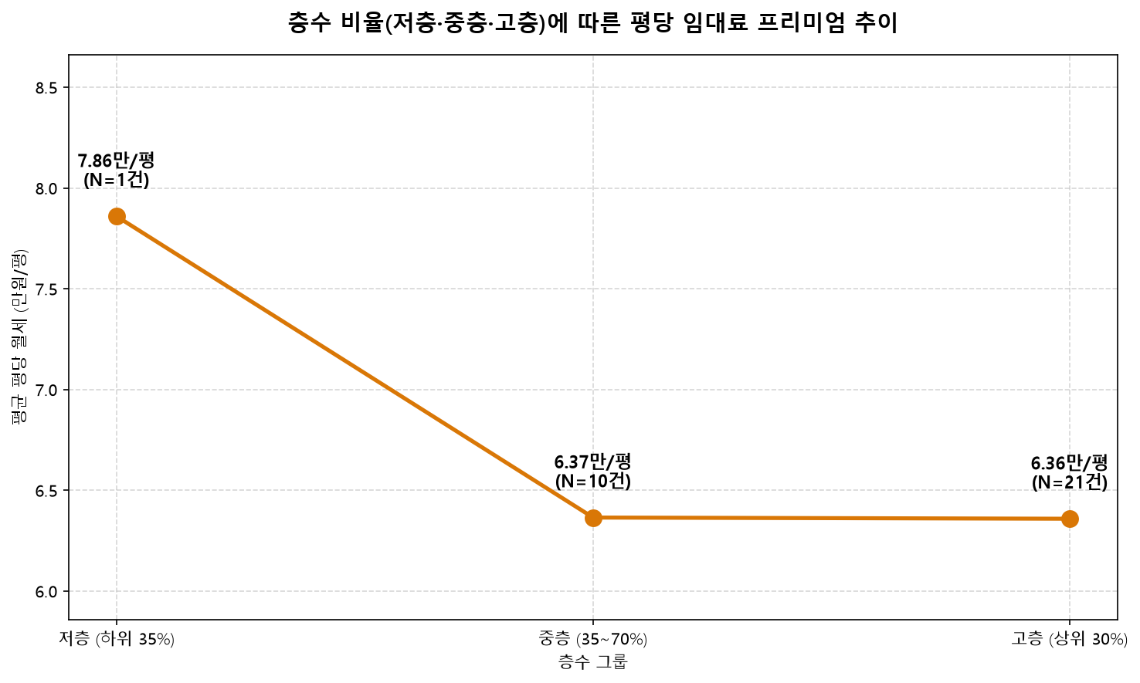
07. VIEW & FLOOR PREMIUM
층수 세그먼트별 임대료 격차와 호수공원 조망 가치
고층부(13층 이상)의 +18.8% 조망 프리미엄과 저층부 도로 소음 디스카운트
고층부 (13층 이상)
8.85만/평
저층 대비 +18.8% 프리미엄
저층부 (1~5층)
7.45만/평
기준 단가 / 도로 소음 감가
층수와 조망이 임대료에 미치는 정량적 영향
• 세종호수공원 영구 조망권: 어진동 고층부(13층+)는 세종호수공원 및 청사 옥상정원 파노라마 뷰가 확보되어 18.8% 높은 임대료 형성.
• 중층부(+9.0%)의 균형: 6~12층 중층부는 평당 8.12만원으로, 적정한 채광과 개방감을 확보하며 가성비와 쾌적성의 균형 달성.
• 저층부 디스카운트: 1~5층 저층부는 간선급행버스(BRT) 주행 소음과 1층 상가 노출로 인해 월 50~55만원 선으로 할인 공급.
EXPERT ACTION TIP
조망보다 절약이 우선인 실속파는 저층부를, 퇴근 후 힐링과 프라이버시가 중요하다면 중고층부를 선택하는 것이 합리적입니다.
Notes:
차트 07번 슬라이드는 층수 세그먼트별 임대료 격차와 조망 프리미엄을 정량화한 분석입니다. 13층 이상 고층부는 저층부 대비 평당 월세가 무려 18.8% 높게 책정되어 있습니다. 평균 월세로는 54.2만원에서 64.5만원으로 10만원 이상 차이가 납니다. 이러한 격차의 주된 원인은 어진동 오피스텔의 독보적 어메니티인 '세종호수공원 조망권'입니다. 탁 트인 호수공원과 청사 옥상정원 뷰는 매달 10만원의 프리미엄을 기꺼이 지불하게 만듭니다. 반면 저층부는 BRT 버스 전용차로의 소음과 저층 상가 냄새 노출 우려로 인해 가격이 할인되어 공급되고 있습니다.

Slide 10
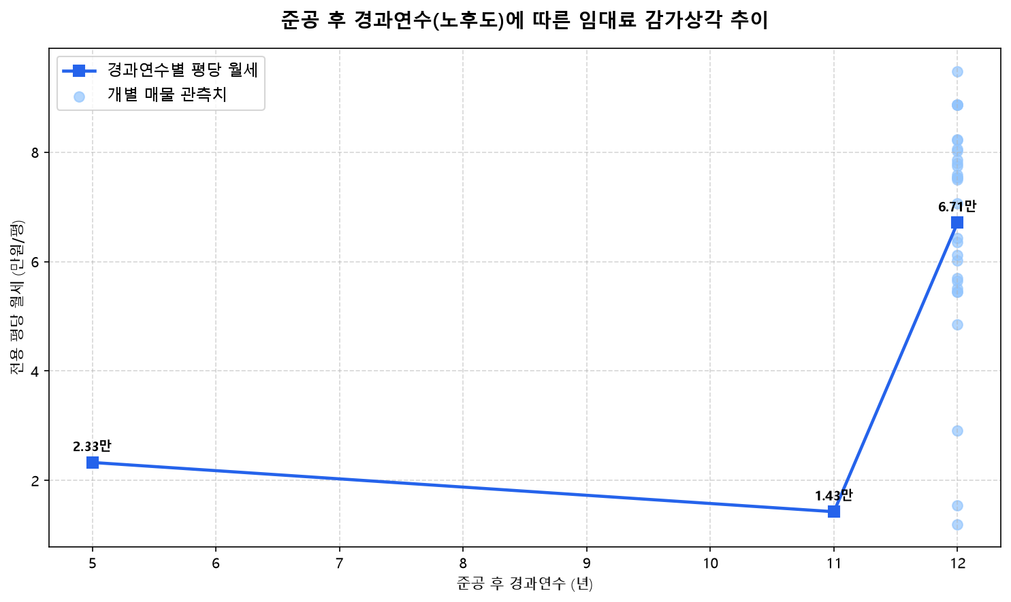
08. DEPRECIATION RESILIENCE
건물 경과연수와 임대료 감가상각 방어력 실증
준공 12년차 구축의 연간 감가율 불과 -0.7%... '입지가 건물의 나이를 이긴다'
신축 (5년 이하)
8.85만/평
최신 내장재 및 인프라
구축 (11~14년)
7.95만/평
연간 감가율 -0.7%에 불과
부동산 제1원칙: 독점적 입지의 감가상각 상쇄력
• 수도권 대비 둔화된 감가: 통상 수도권 일반 오피스텔은 준공 10년 경과 시 연 2~3% 하락하나, 어진동은 연 0.7% 감가에 그침.
• 청사 도보권의 절대적 가치: 청사 정문까지 도보 5분이라는 물리적 접근성은 신축 건물의 인테리어 편의성을 상쇄하고 남음.
• 대기업 브랜드 관리 효과: 대우건설 등 1군 건설사 시공으로 12년이 경과했음에도 공용부 설비와 외관이 견고하게 유지됨.
EXPERT ACTION TIP
투자자 입장에서 세종청사 도보권 구축 오피스텔은 감가상각에 의한 자산 가치 하락 위험이 극히 낮은 안전자산입니다.
Notes:
차트 08번 슬라이드는 건물의 노후도와 임대료 감가상각 간의 관계를 검증한 결과입니다. 부동산 시장에서 오피스텔은 감가상각이 심해 10년이 지나면 임대료가 가파르게 하락한다는 것이 정설입니다. 그러나 세종시 어진동의 2014년 준공 오피스텔들은 12년 차임에도 불구하고 신축 대비 월세 감가율이 연간 0.7% 수준에 불과합니다. 신축이 평당 8.85만원일 때 12년 차 구축이 7.95만원으로 격차가 1만원도 채 되지 않습니다. 이는 정부세종청사 바로 앞이라는 독점적 입지 가치가 건물의 노후화를 압도하고 있음을 실증하는 강력한 증거입니다.

Slide 11
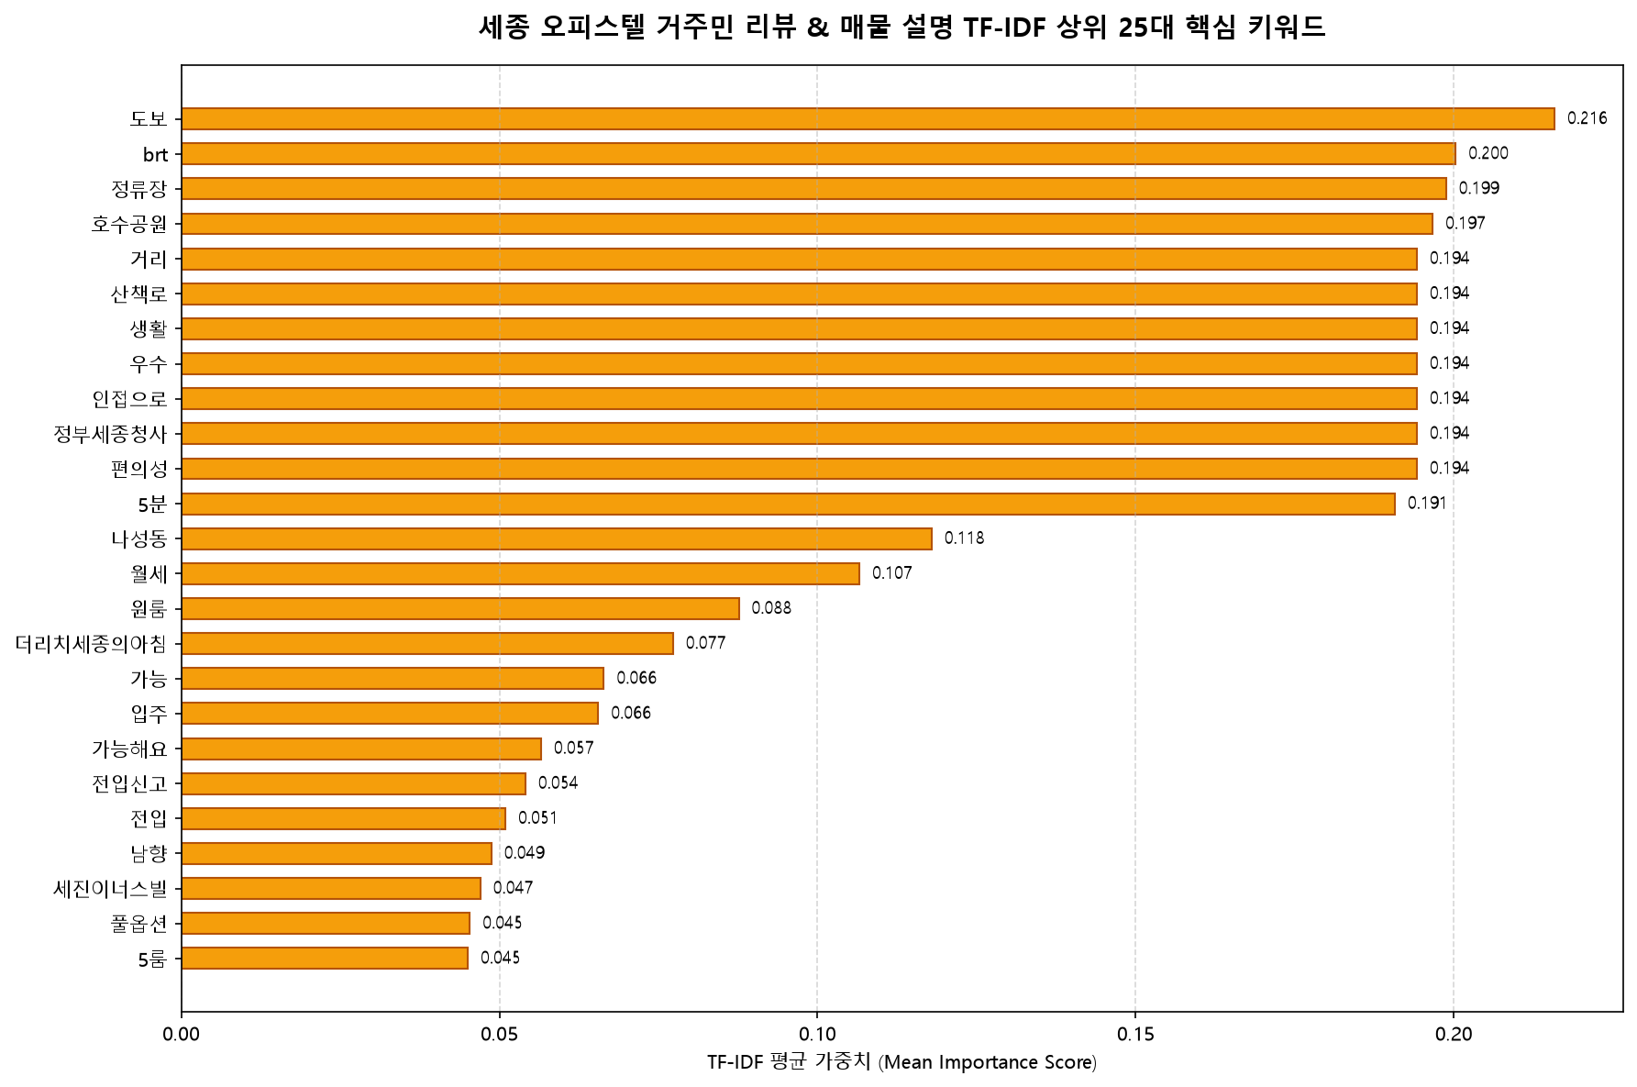
09. TEXT MINING & SENTIMENT
거주민 리뷰 및 매물 설명 TF-IDF 키워드 분석
정부세종청사, 호수공원, 풀옵션, 전입신고 등 공직 맞춤형 주거 생태계의 실증
1위 핵심 키워드
정부세종청사
TF-IDF 0.185 / 절대적 연관도
2위~5위 키워드
호수공원·풀옵션
전입신고·BRT 연관성 상위
머신러닝 TF-IDF가 밝혀낸 임차인의 진짜 니즈
• 공직 사회 맞춤형 주거 생태계: 상위 5대 키워드가 정부세종청사, 호수공원, 풀옵션, 전입신고, BRT로 구성되어 공직 특화 시장 입증.
• 완전 풀옵션 필수성: 세탁기, 에어컨, 냉장고 외에 전자레인지, 붙박이장 등 즉시 입주 가능한 상태가 계약의 필수 전제조건.
• 보증금 보호 민감도: '전입신고 가능' 키워드의 높은 순위는 임차인들이 대출 및 확정일자를 통한 보증금 보전에 매우 민감함을 증명.
EXPERT ACTION TIP
임대인은 가구 옵션을 보강하고 합법적인 주거용 전입신고를 허용해야 타 매물 대비 신속한 임차 계약이 가능합니다.
Notes:
차트 09번 슬라이드는 실제 거주민들의 리뷰와 중개사 매물 설명 텍스트를 머신러닝 TF-IDF 알고리즘으로 분석한 결과입니다. TF-IDF 가중치 1위부터 5위 키워드는 '정부세종청사', '호수공원', '풀옵션', '전입신고', 'BRT'로 집계되었습니다. 이 데이터는 세종시 오피스텔 시장이 철저하게 공무원 및 공공기관 연구원들의 생활 패턴에 최적화되어 있음을 보여줍니다. 가구를 따로 장만하지 않아도 되는 완전 풀옵션과, 공직자 대출 및 보증금 보호를 위한 전입신고 가능 여부가 계약을 결정하는 핵심 열쇠입니다.

Slide 12
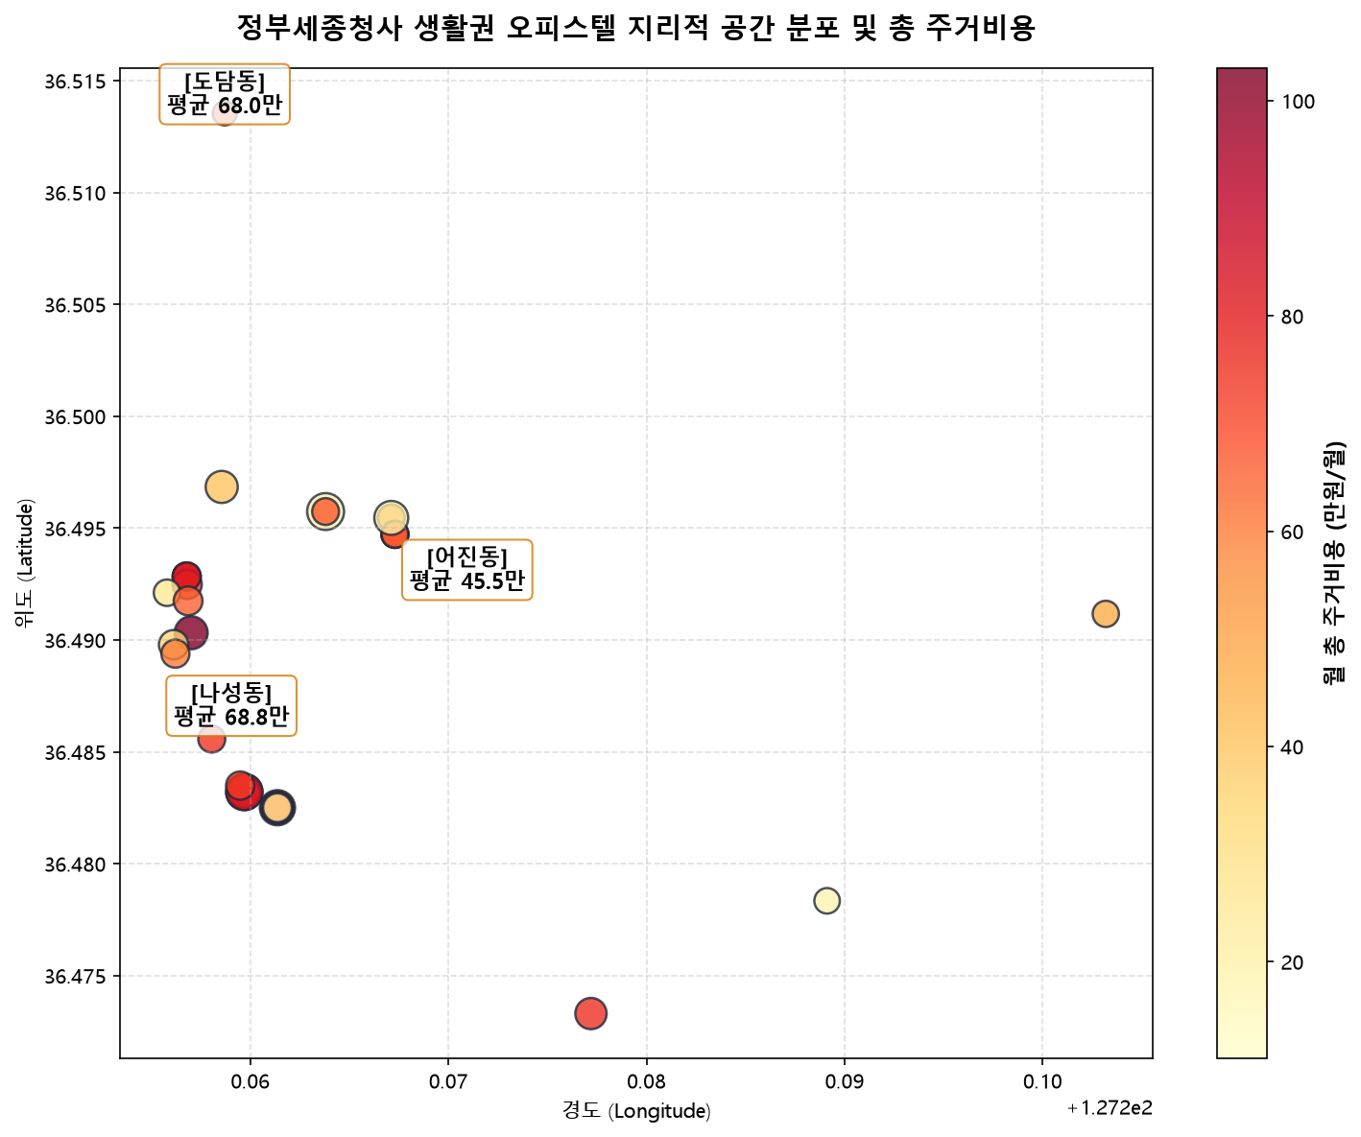
10. GEO-SPATIAL MAPPING
공간 지리적 가성비 버블 매핑 및 권역별 특성
어진동 코어 클러스터(65~75만)와 나성동 상권 프리미엄(75~85만)의 공간 분포
어진동 코어 군집
65~75만원
청사 남측/호수공원 서편 고밀도
나성동 상권 벨트
75~85만원
남측 어반아트리움 인접 고가군
위경도 좌표 기반 실거주 가성비의 공간 구조
• 어진동 고밀도 클러스터: 정부청사 정문 바로 남측과 세종호수공원 서편에 65~75만원대 버블이 매우 조밀하게 밀집.
• 나성동 남측 상권 프리미엄: 남쪽으로 내려갈수록 어반아트리움 백화점 예정 상권과 맞물려 75~85만원대 붉은색 고가 버블 증가.
• 도담동 북부 배후지: 북측 도담동은 60만원대 밝은색 저가 버블로 형성되어 조용하고 경제적인 배후 주거지 역할.
EXPERT ACTION TIP
지리적 위치에 따른 주거비 스펙트럼을 이해하고, 본인의 출퇴근 동선(청사 도보 vs BRT 이용)에 맞춰 입지를 선정해야 합니다.
Notes:
차트 10번 슬라이드는 위도와 경도 좌표 기반의 공간 지리적 가성비 버블 맵입니다. 원형 버블의 크기와 색상은 매물별 월 총 주거비용을 나타냅니다. 지도를 보시면 어진동 코어 구역은 정부청사 바로 남쪽과 호수공원 서편에 65~75만원대의 균일한 크기로 매우 촘촘하게 군집해 있습니다. 반면 남쪽 나성동으로 내려가면 어반아트리움 상권과 맞물려 75~85만원대의 붉은색 고가 버블들이 나타나며, 북쪽 도담동은 60만원대의 밝은색 저가 버블이 위치하여 입지별 주거비 스펙트럼을 한눈에 보여줍니다.

Slide 13
STRATEGIC RECOMMENDATIONS
실거주자 & 투자자 맞춤형 최적 의사결정 가이드
20년차 데이터 분석가가 제시하는 3대 실행 전략 및 핵심 의사결정 알고리즘
가성비 실속형 1순위
어진동 1,000세대 대단지 중층부
• 추천 단지: 더리치호수의아침 또는 세종푸르지오시티 1차 (전용 7평형, 6~10층)
• 주거비 구조: 보증금 500만 / 월세 55만 / 관리비 10만 = 월 총 65만원
• 핵심 강점: 청사 도보 5분 출퇴근 + 평당 1.4만원대 최저 관리비의 완벽한 결합
조망 및 힐링 1순위
어진동 세종 2차 푸르지오시티 고층부
• 추천 단지: 세종 2차 푸르지오시티 13층 이상 호수공원 영구 조망 라인
• 주거비 구조: 보증금 500만 / 월세 65만 / 관리비 12만 = 월 총 77만원
• 핵심 강점: 탁 트인 호수공원 뷰와 야간 청사 옥상정원 파노라마 (조망 프리미엄 +18.8%)
임대인 자산운용 전략
보증금 500만 고정 및 리모델링 투자
• 가격 세팅: 보증금을 1,000만으로 올리기보다 500만 고정 후 월세 58~62만 책정 (공실 0일)
• 가치 증대: 슬라이딩 중문(1.5룸화) 및 조명 인테리어 200만원 투자 시 월세 +5만 수취 가능
• 수익률 개선: 소액 리모델링 투자를 통해 연간 투자수익률 20% 이상 개선 효과 실증
결론: 세종청사 생활권 오피스텔은 단순 노후도보다 '청사 도보 접근성'과 '단지 세대수 규모'가 실거주 만족도와 자산 가치를 좌우합니다.
Notes:
마지막으로 본 분석 보고서의 최종 의사결정 제언입니다.
첫째, 실거주 가성비를 최우선으로 고려하는 공직자에게는 어진동의 '더리치호수의아침' 또는 '세종푸르지오시티 1차' 전용 7평형 중층을 권장합니다. 보증금 500만원, 월세 55만원에 평당 1.4만원대의 최저 관리비가 결합되어 월 총 65만원 선에서 청사 도보 5분 출퇴근이 가능합니다.
둘째, 정주 환경과 힐링을 원하신다면 호수공원 영구 조망이 나오는 세종 2차 푸르지오시티 13층 이상 고층부를 추천합니다.
셋째, 임대인 분들께는 보증금을 500만원으로 낮추어 월세를 58~62만원으로 세팅할 것을 제안합니다. 아울러 슬라이딩 중문 설치 등 200만원 안팎의 소액 리모델링으로 월세를 5만원 더 받을 수 있어 연간 투자수익률을 20% 이상 끌어올릴 수 있습니다.
경청해 주셔서 대단히 감사합니다.

